Slide 1
Numpy
Nguyễn Chí Công - KHMT

Slide 2
Nội dung
5. Chuyển đổi Vector, Array 6. Tính toán trên mảng 7. Sắp xếp các phần tử trong mảng (sort) 8. Tìm kiếm các phần tử trong mảng (where) 9. Ma trận vuông 10. Phép toán trên 2 ma trận 11. Rank(A), A.T

Slide 3


Slide 4
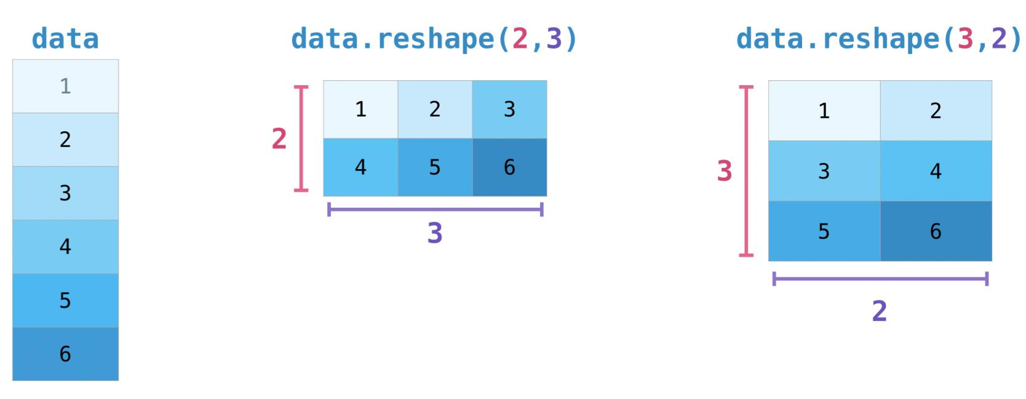
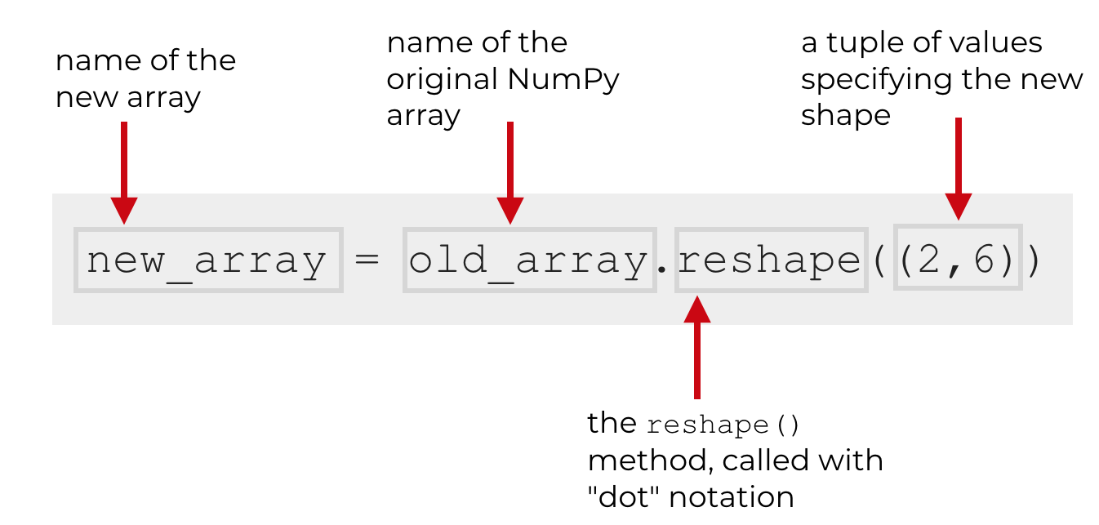
5.1 Reshape Arrays (1)

Slide 5
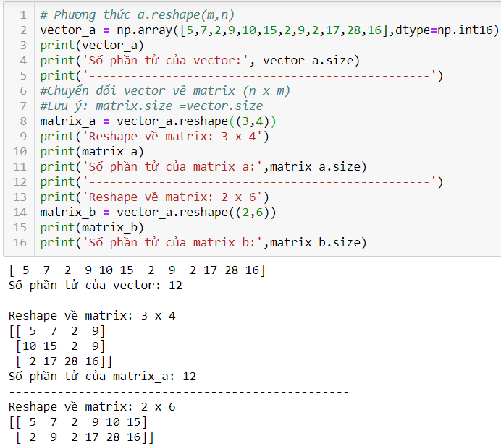
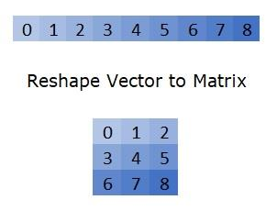
5.1 Reshape Arrays (2)

Slide 6
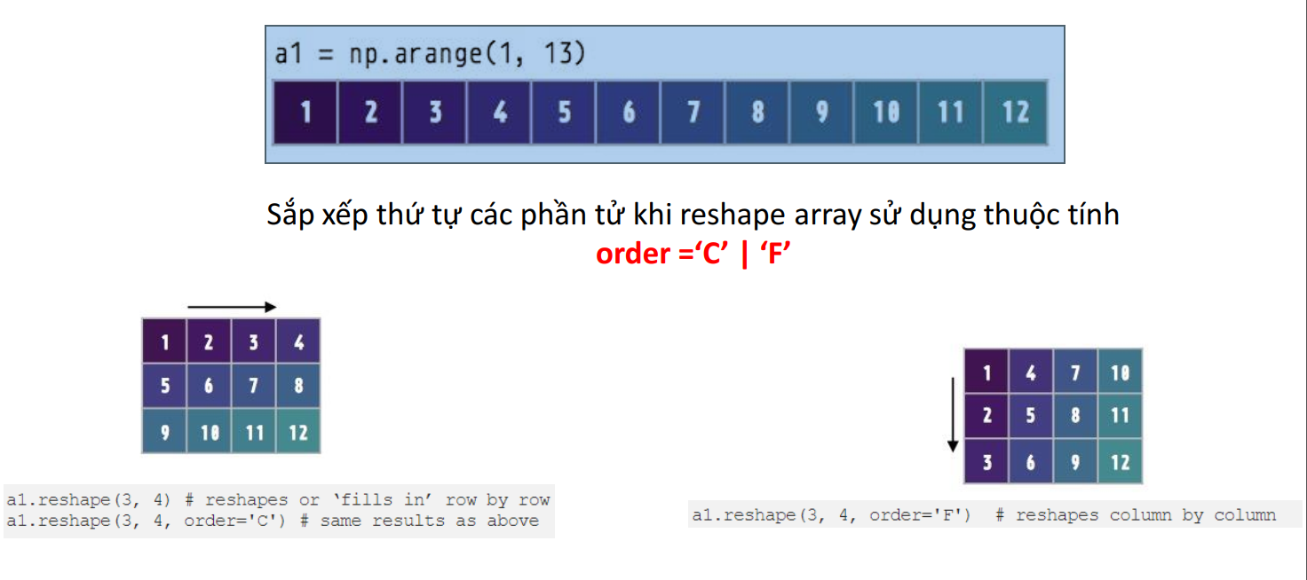
5.1 Reshape Arrays (3)

Slide 7
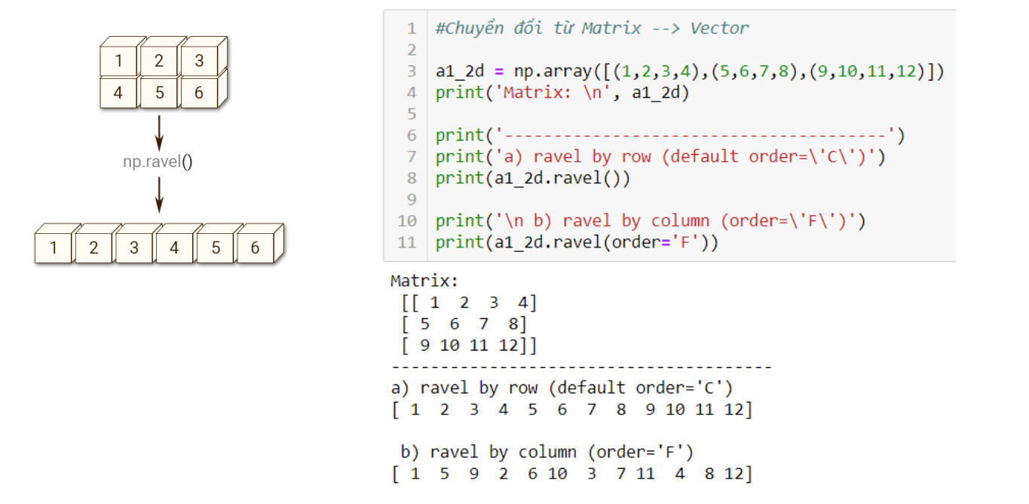
5.2 Flatten|ravel Arrays

Slide 8
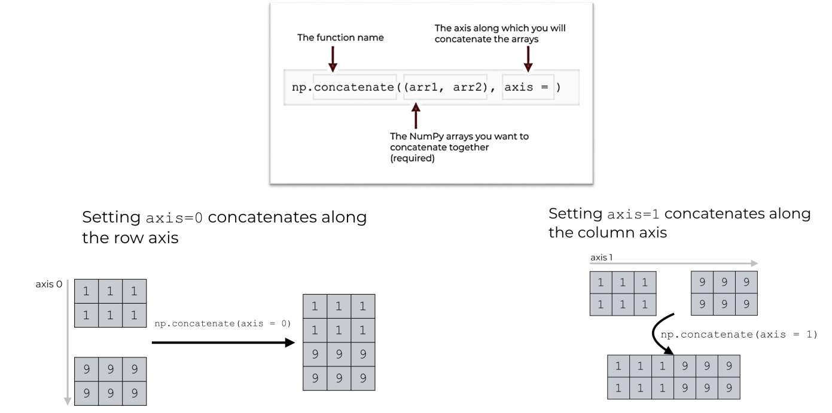
5.3 Concatenate Arrays (1)

Slide 9
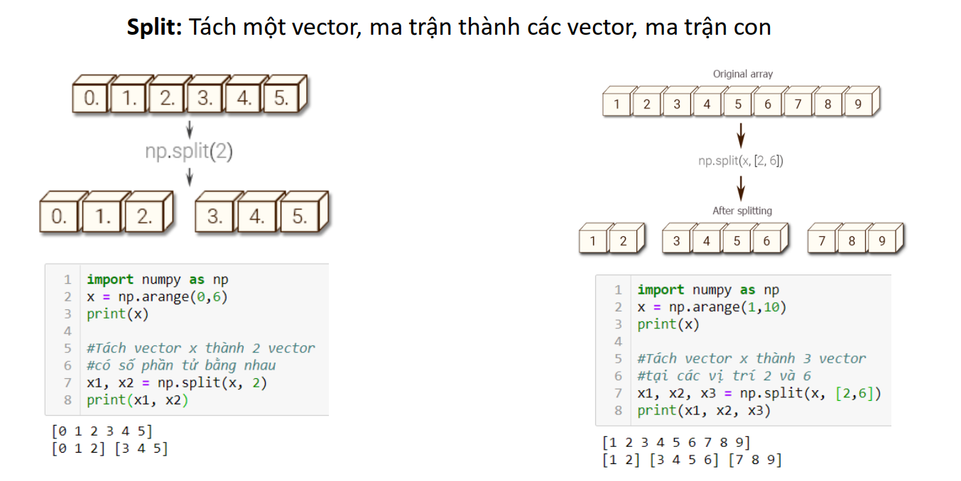
5.4 Split Arrays (1)

Slide 10
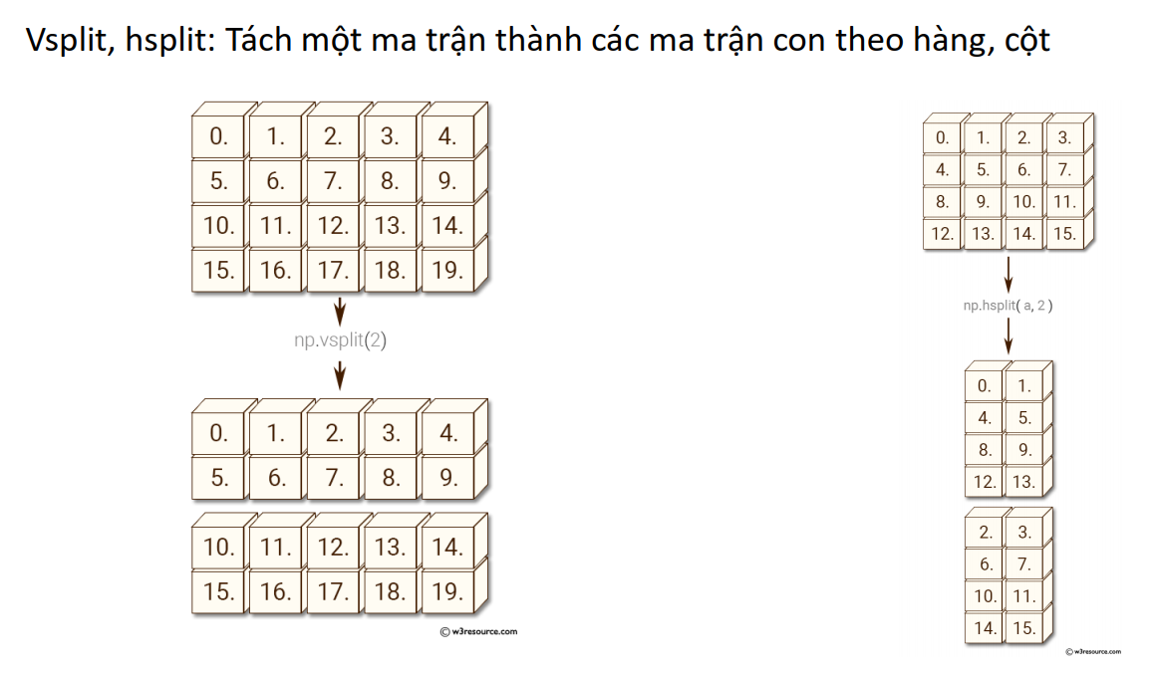
5.4 Split Arrays (2)

Slide 11
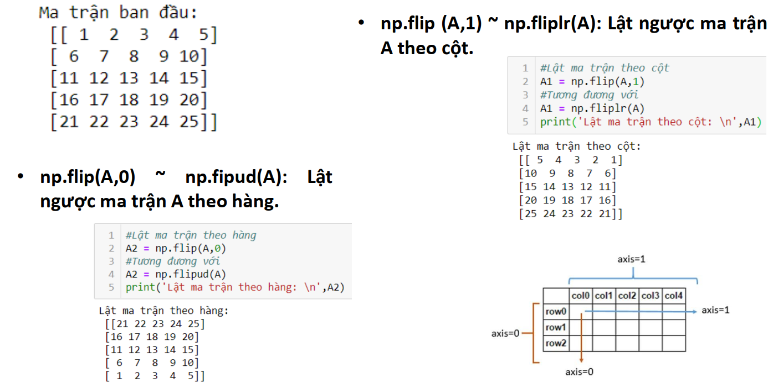
5.5 Flip

Slide 12
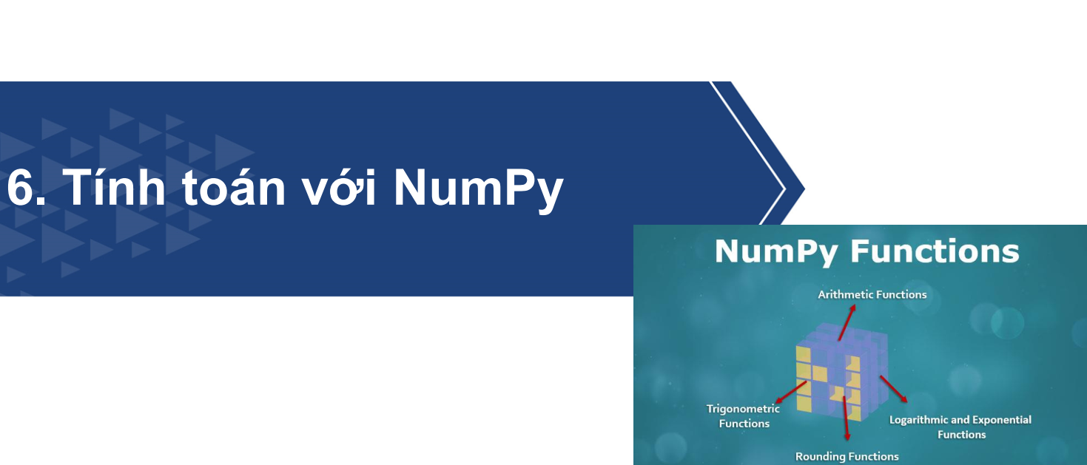

Slide 13
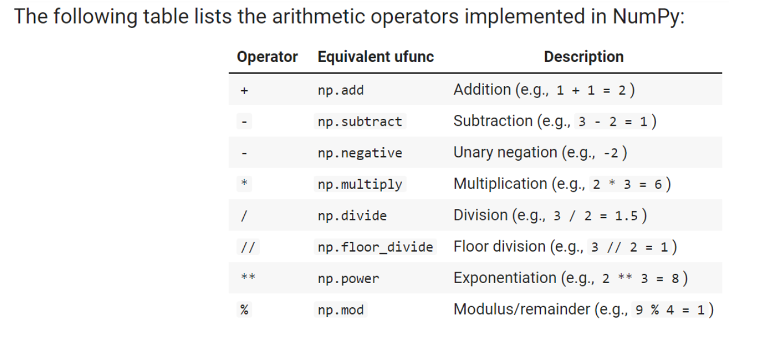
6.1 Arithmetic operators

Slide 14
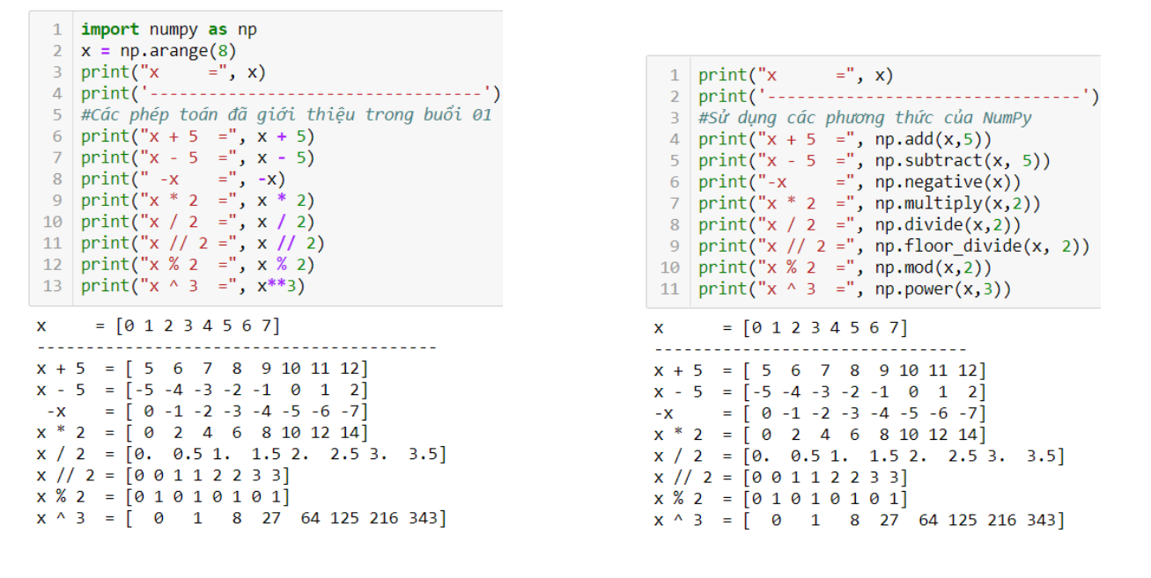
6.1 Arithmetic operators(2)

Slide 15
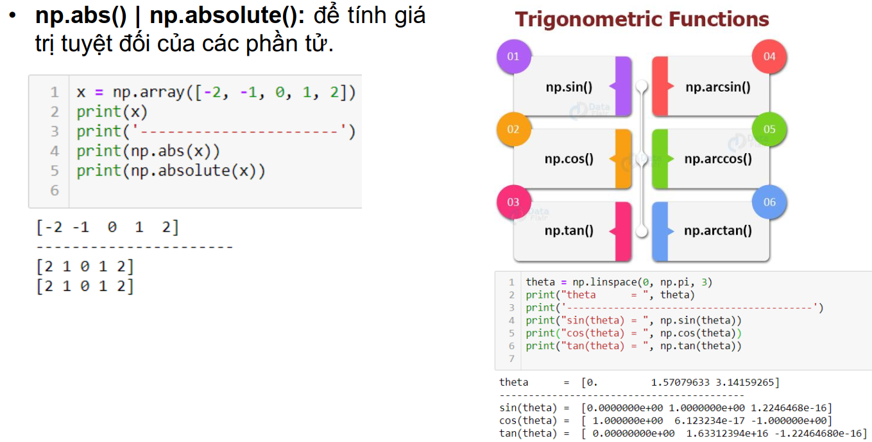
6.2 Abs | Trigonometric functions

Slide 16
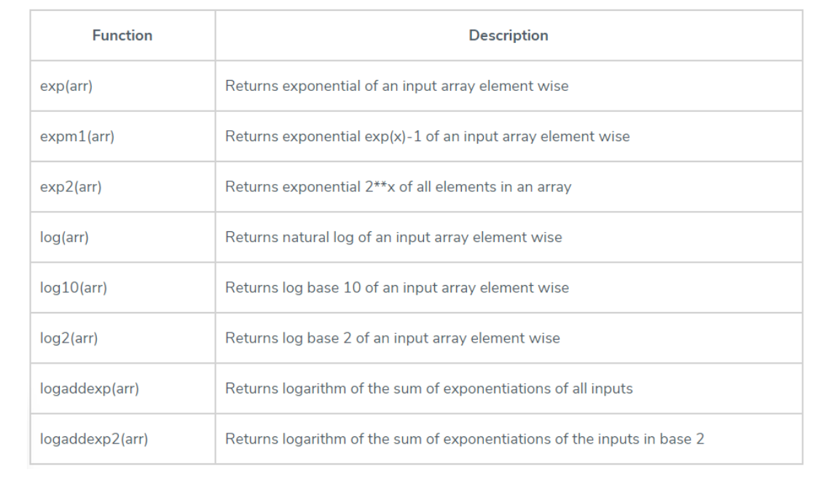
6.3 Exponents and logarithms

Slide 17
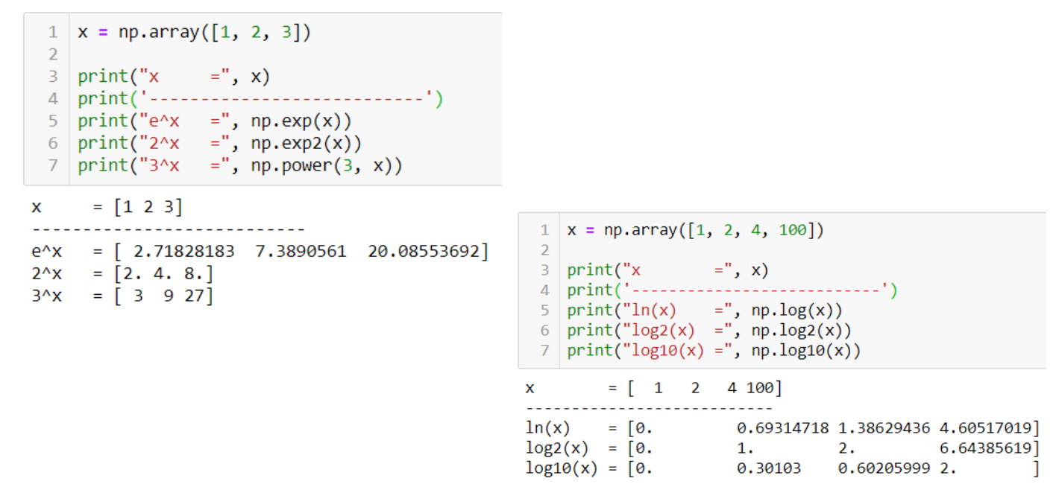
6.3 Exponents and logarithms (2)

Slide 18
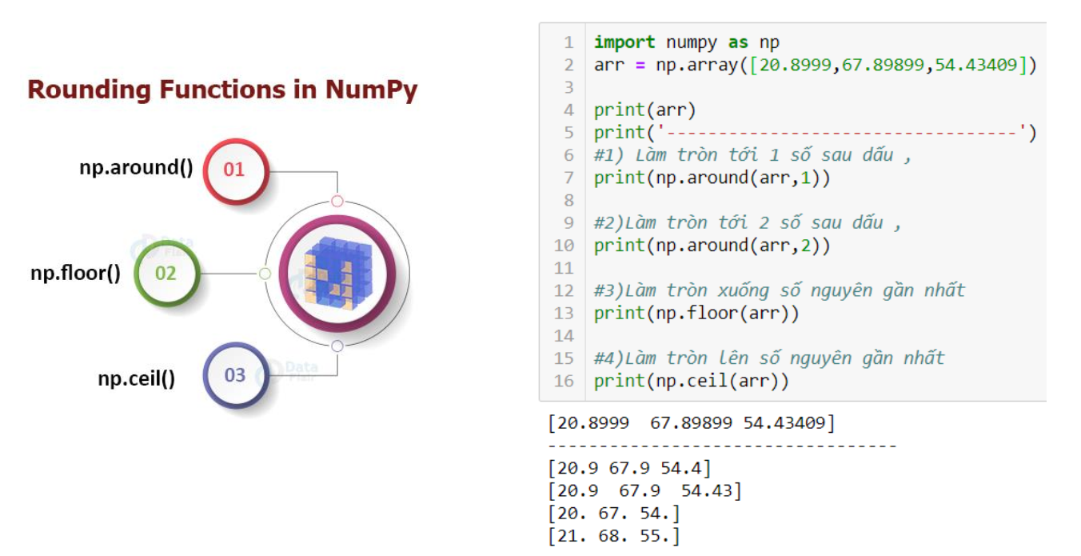
6.4 Rounding Functions

Slide 19


Slide 20
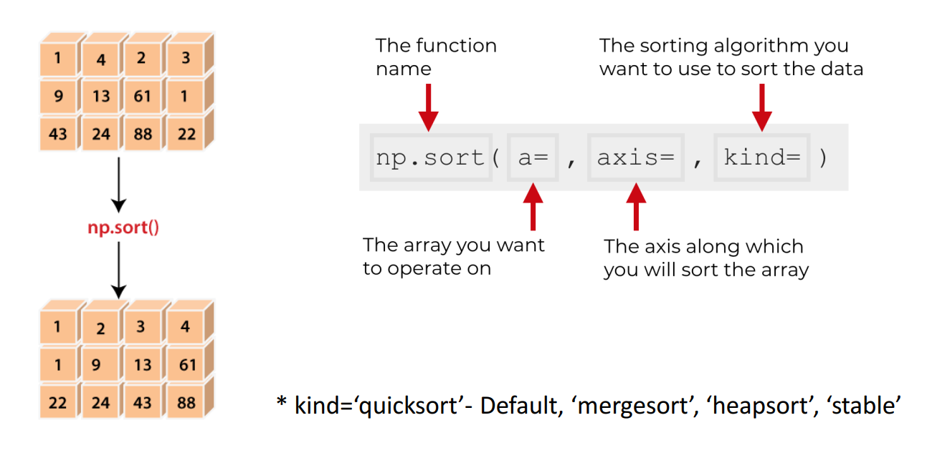
7. Sắp xếp các phần tử trong mảng (1)

Slide 21
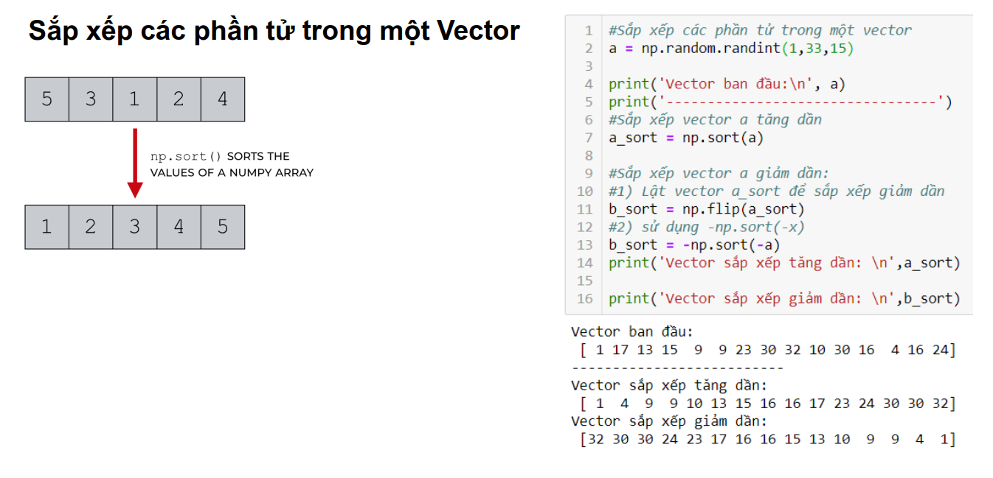
7. Sắp xếp các phần tử trong mảng (2)

Slide 22
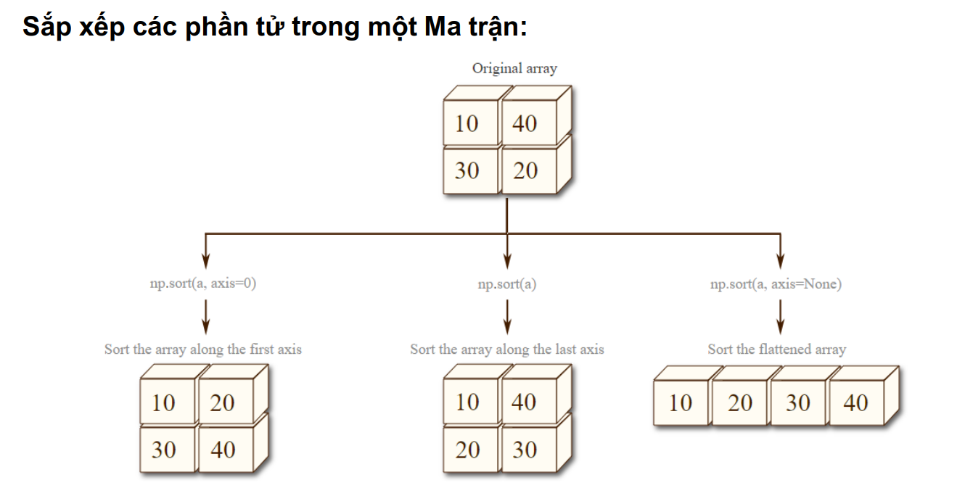
7. Sắp xếp các phần tử trong mảng (3)

Slide 23
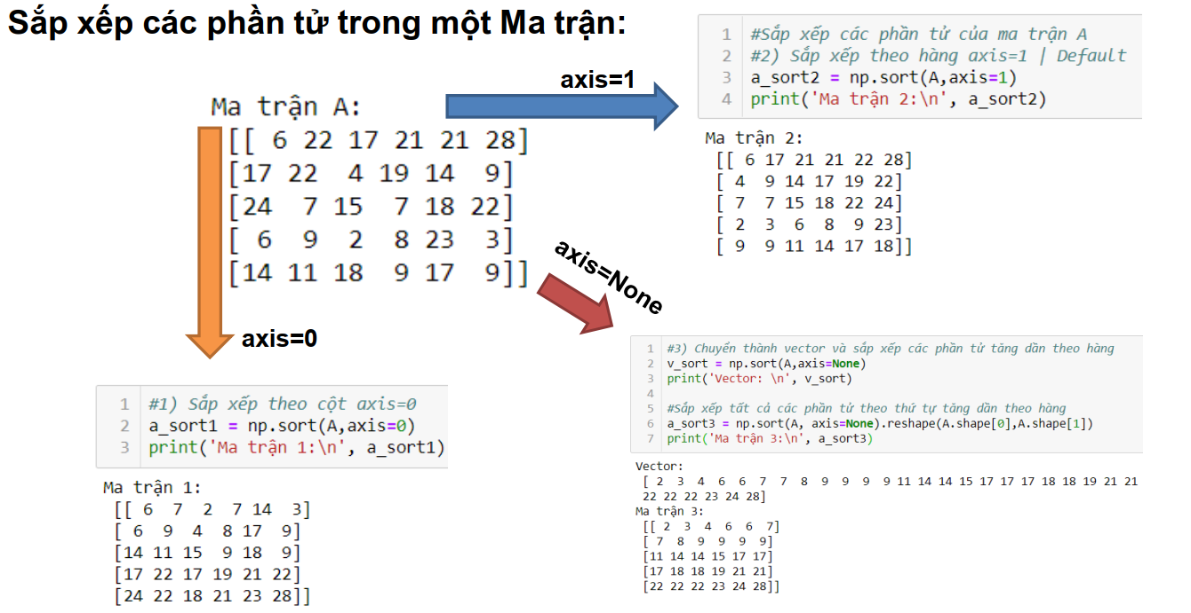
7. Sắp xếp các phần tử trong mảng (4)

Slide 24
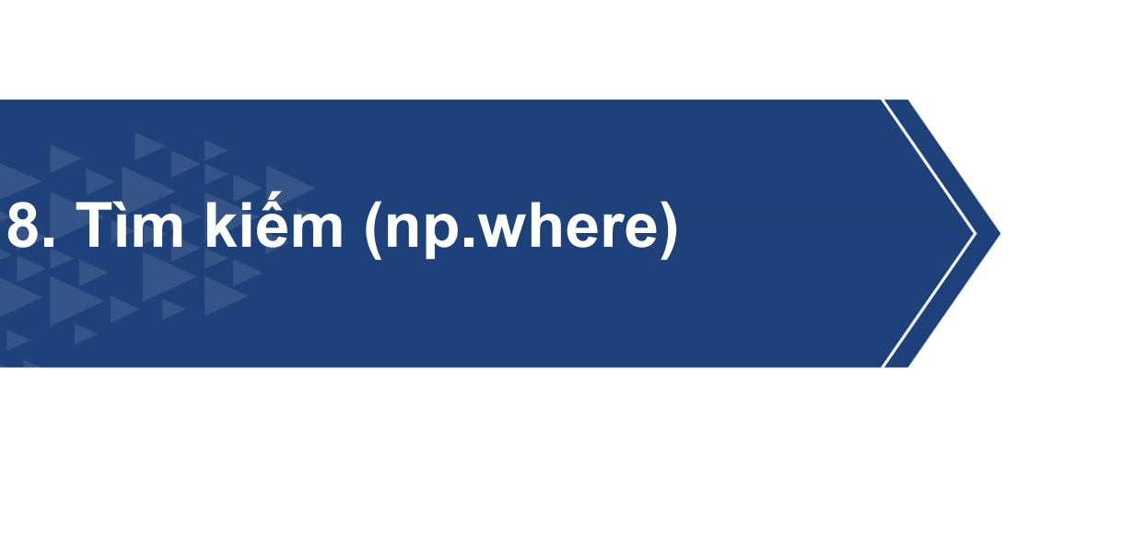

Slide 25
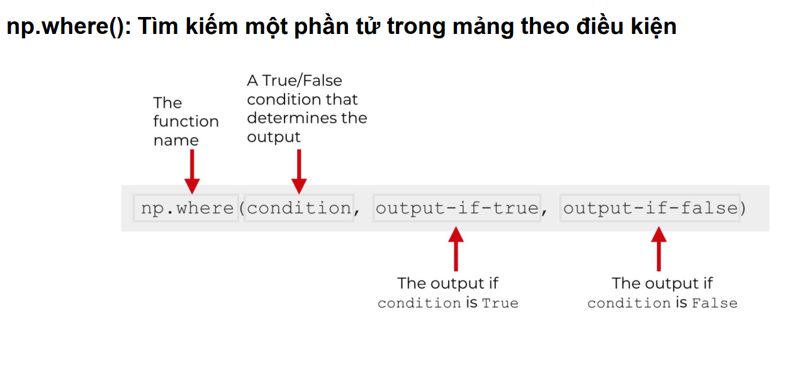
8. Tìm kiếm trong mảng: np.where (1)

Slide 26
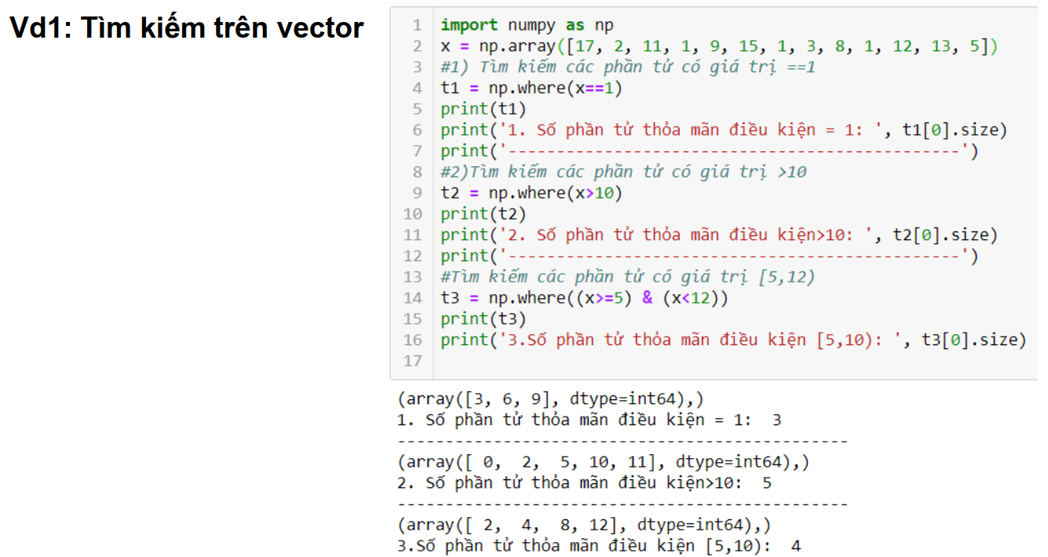
8. Tìm kiếm trong mảng: np.where (2)

Slide 27
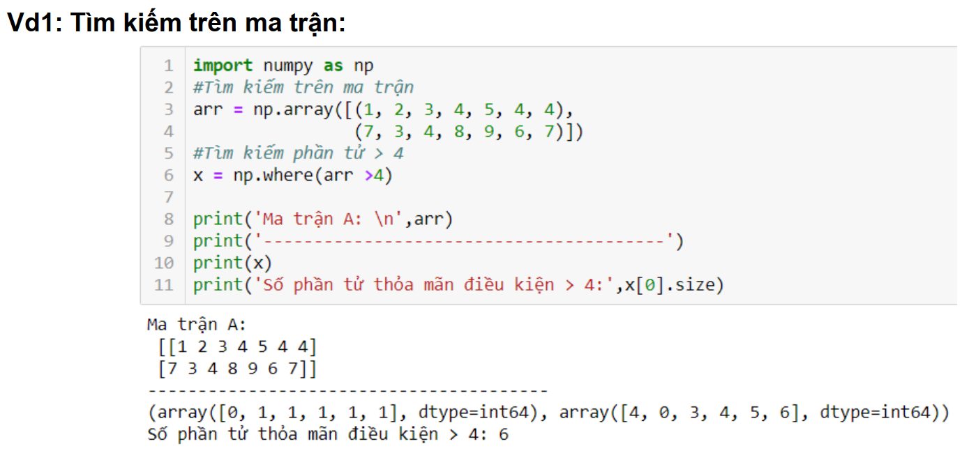
8. Tìm kiếm trong mảng: np.where (2)

Slide 28


Slide 29
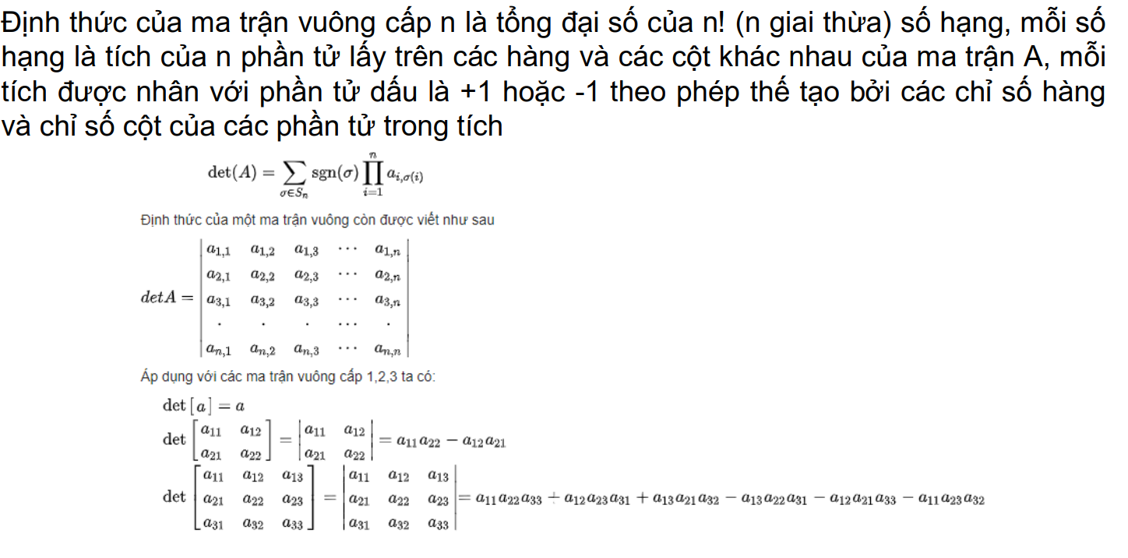
9.1 Định thức det (A)

Slide 30
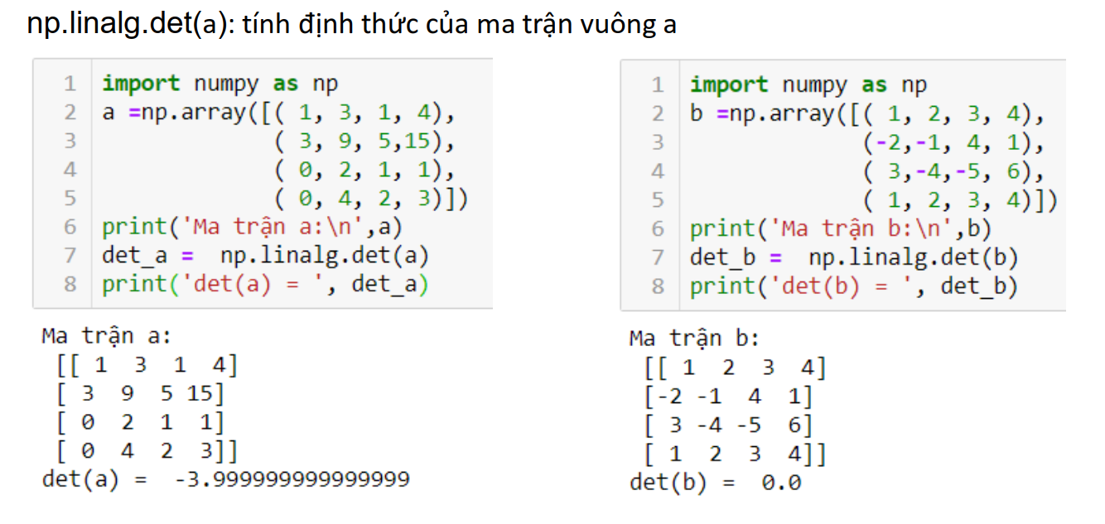
9.1 Định thức det (A)

Slide 31
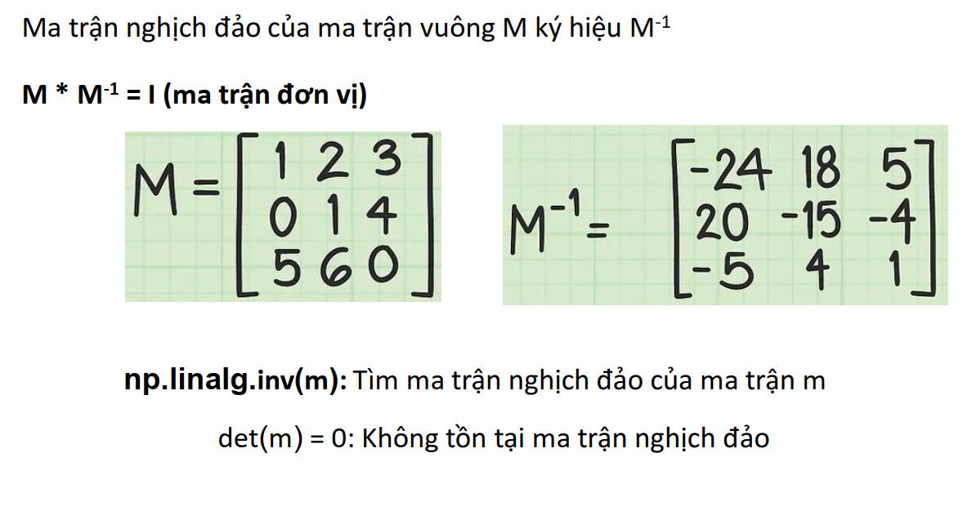
9.2 Ma trận nghịch đảo

Slide 32
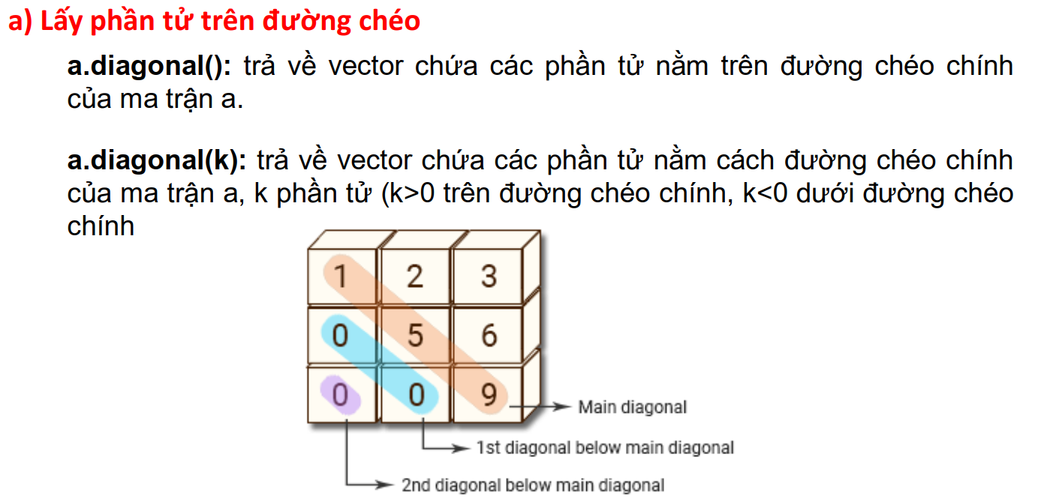
9.3 Đường chéo (1)

Slide 33
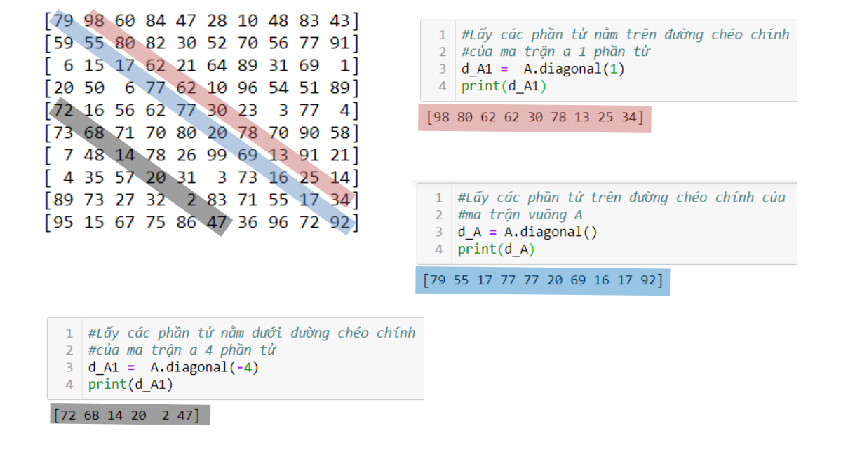
9.3 Đường chéo (2)

Slide 34
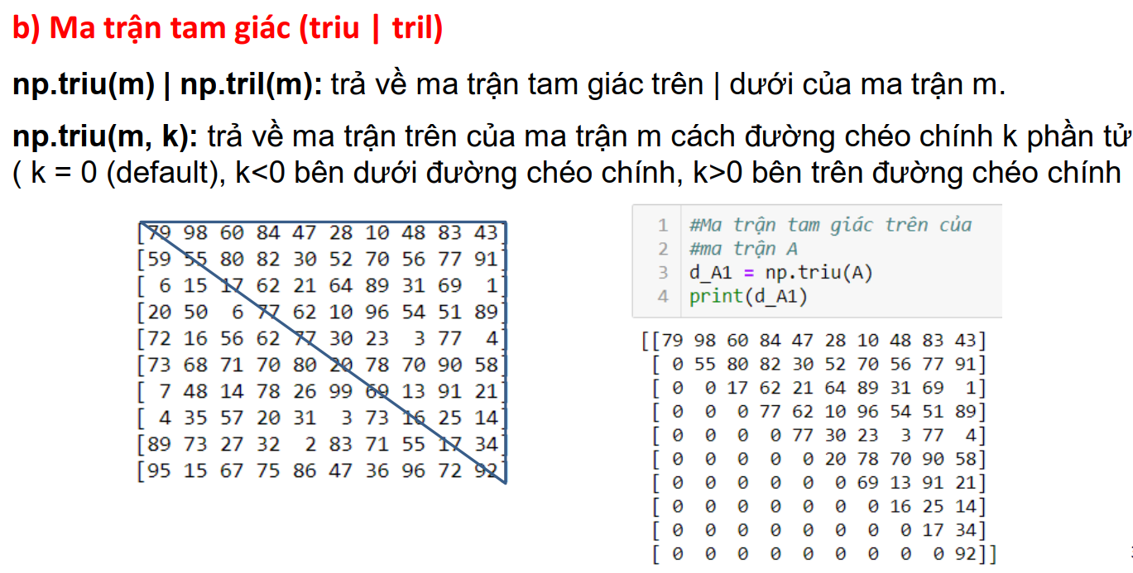
9.3 Đường chéo (3)

Slide 35
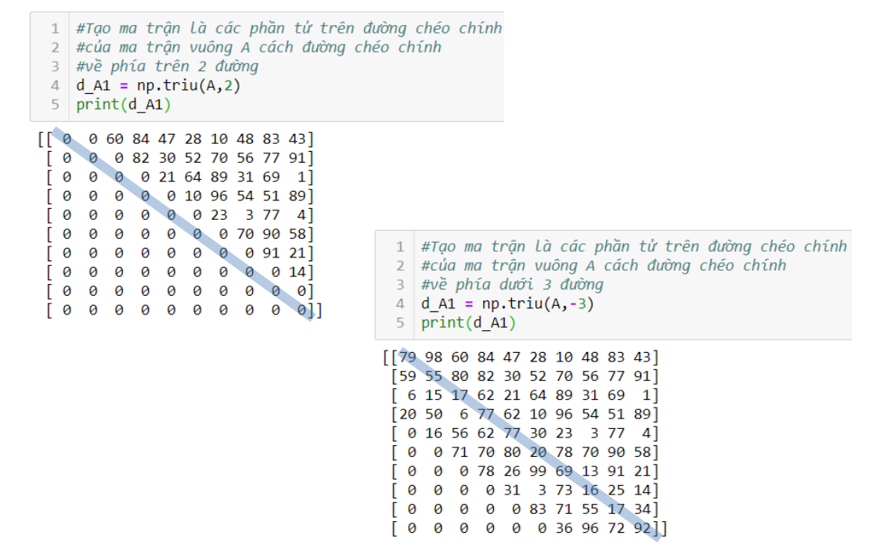
9.3 Đường chéo (4)

Slide 36
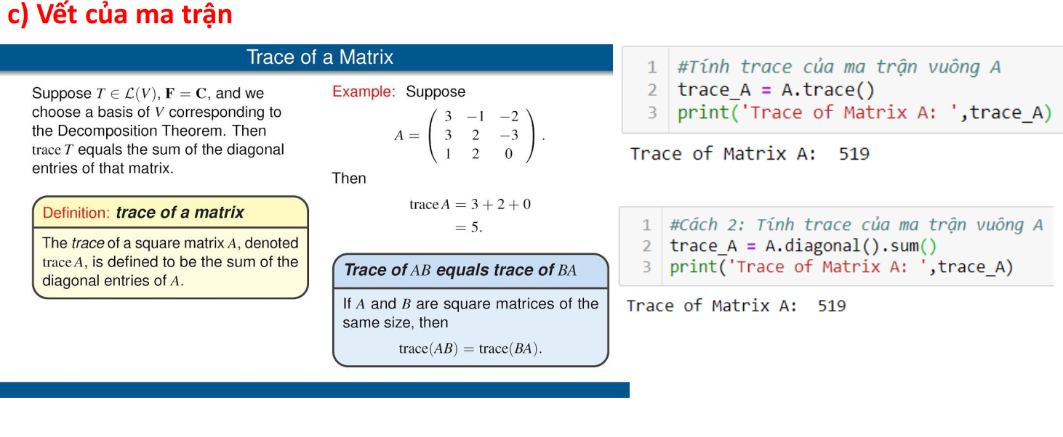
9.3 Đường chéo (5)

Slide 37
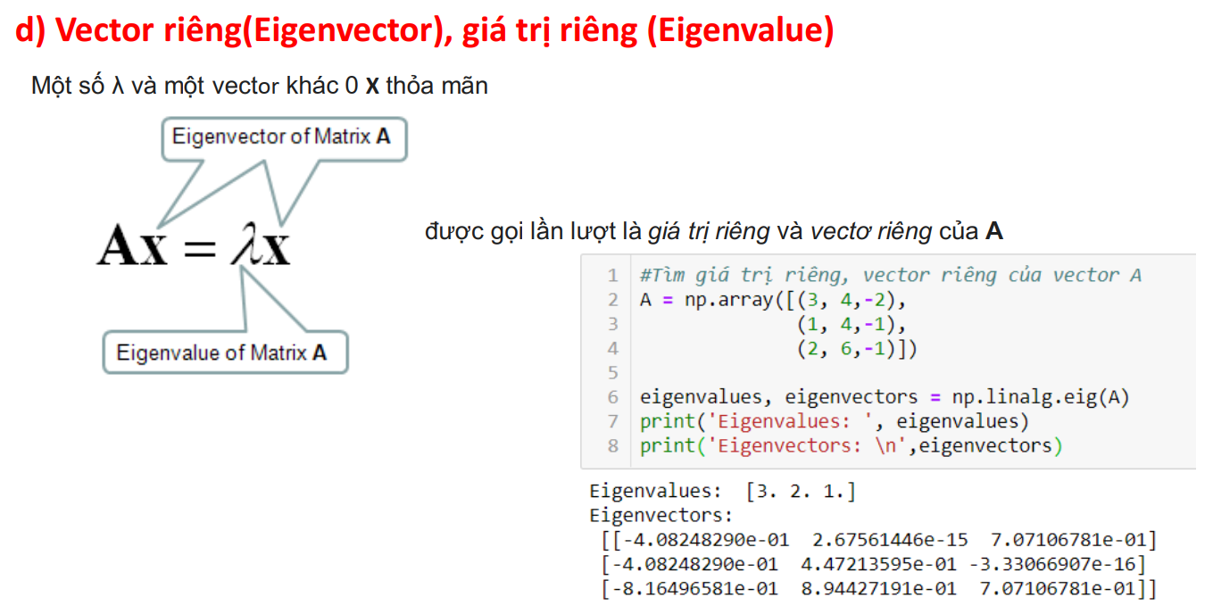
9.4 Vector riêng, giá trị riêng

Slide 38


Slide 39
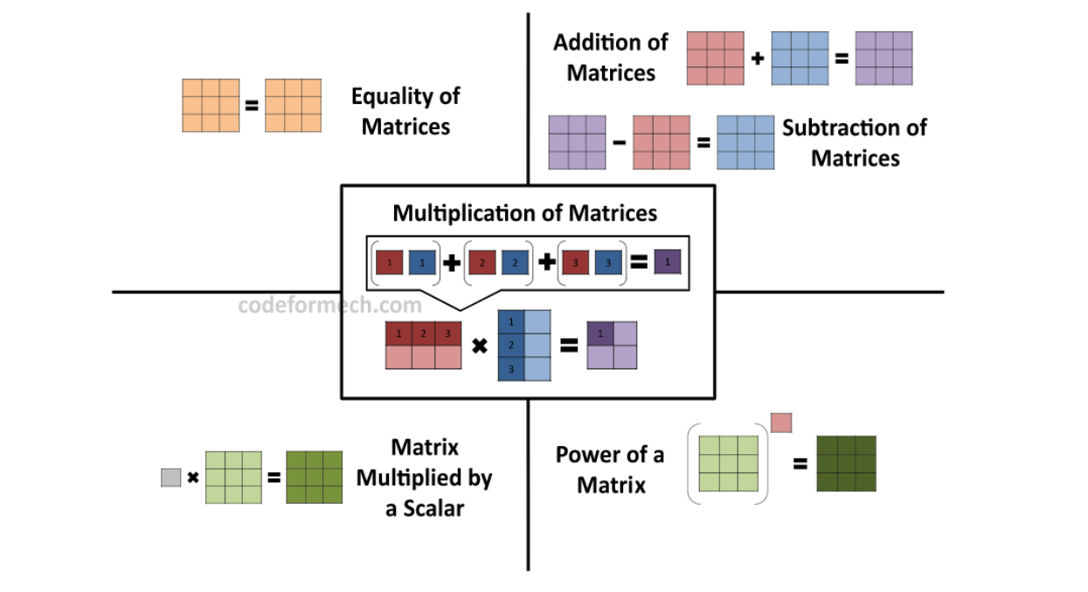
10. Phép toán trên 2 ma trận

Slide 40
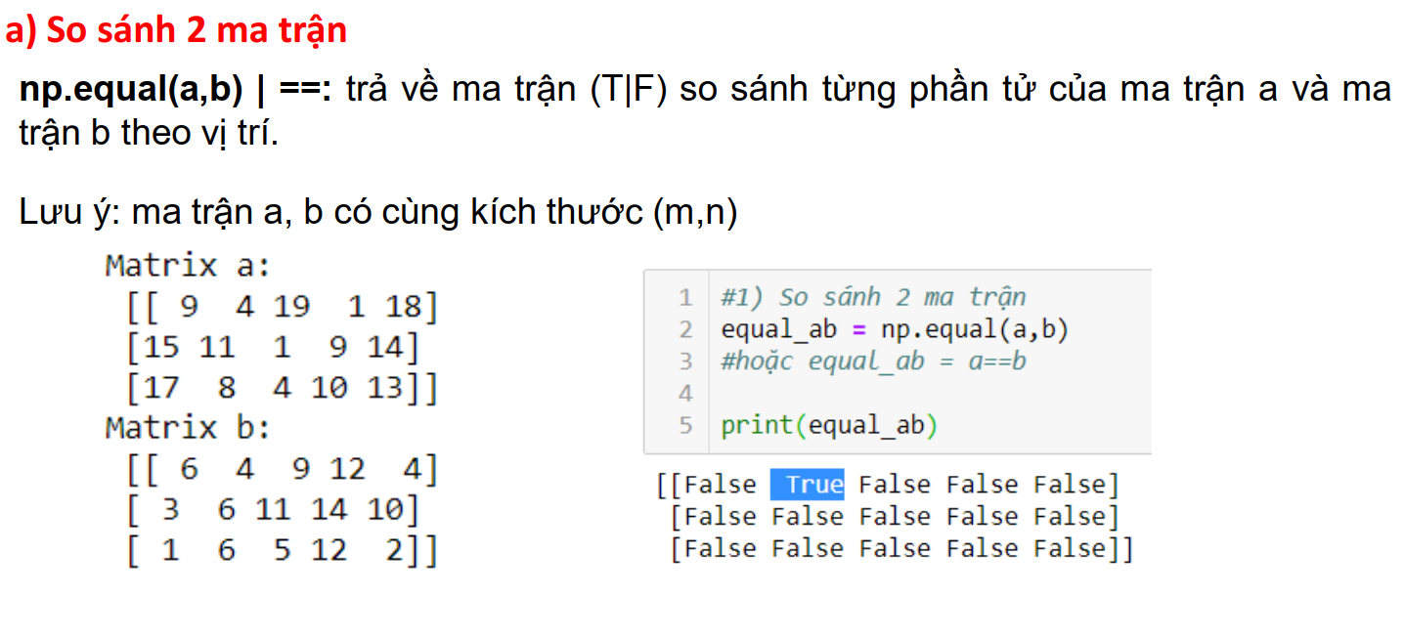
10. Phép toán trên 2 ma trận

Slide 41
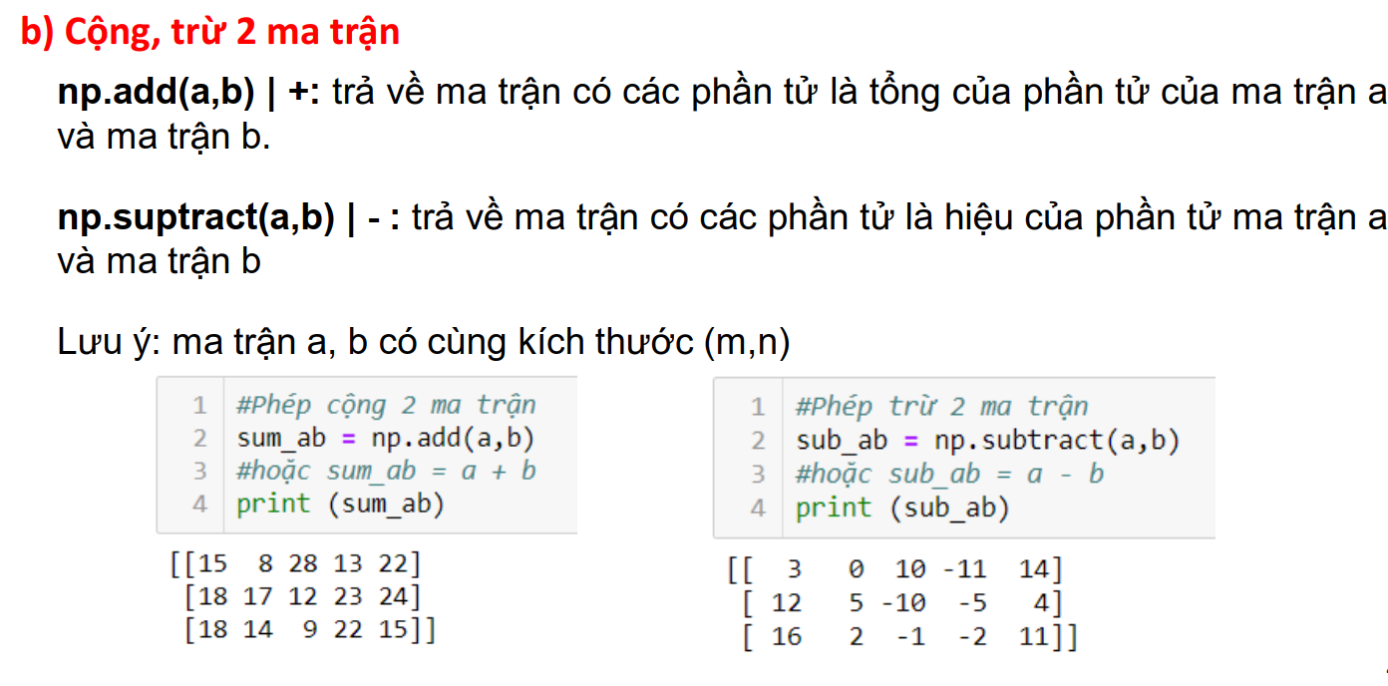
10. Phép toán trên 2 ma trận

Slide 42
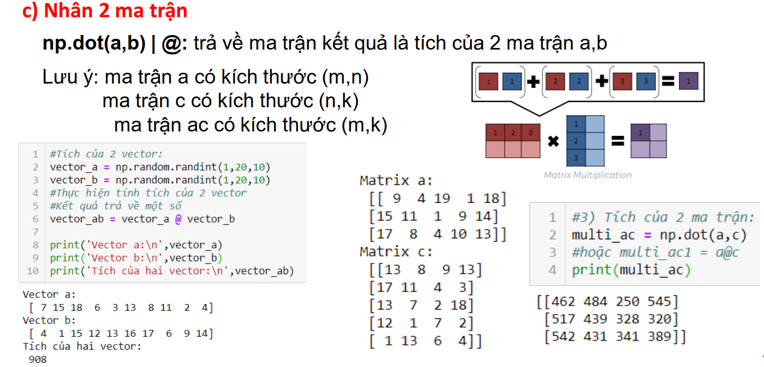
10. Phép toán trên 2 ma trận

Slide 43


Slide 44
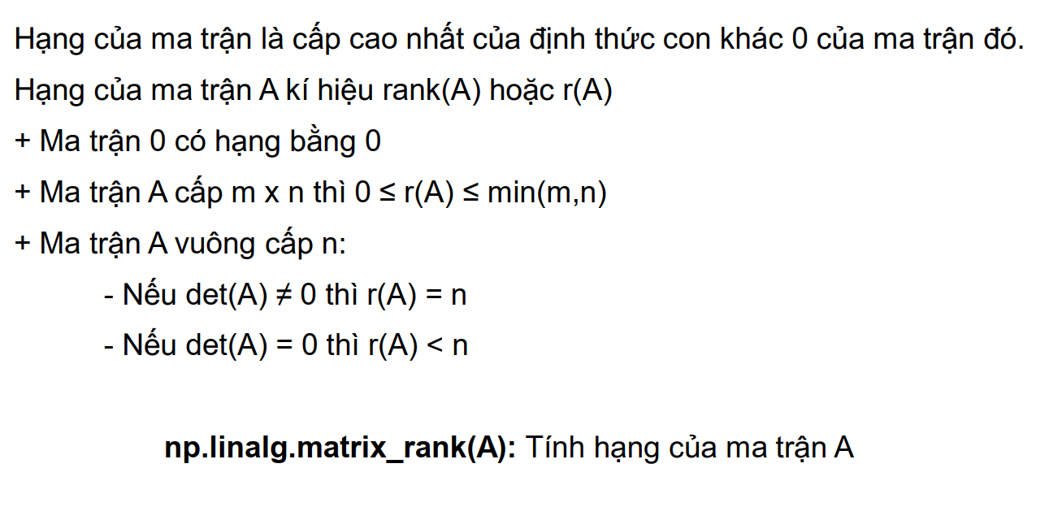
11.1 Hạng của ma trận A

Slide 45
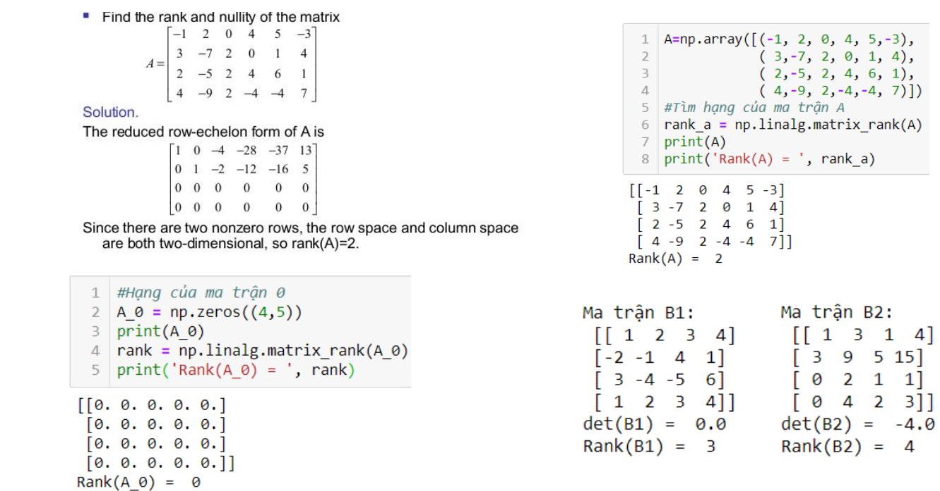
11.1 Hạng của ma trận A

Slide 46
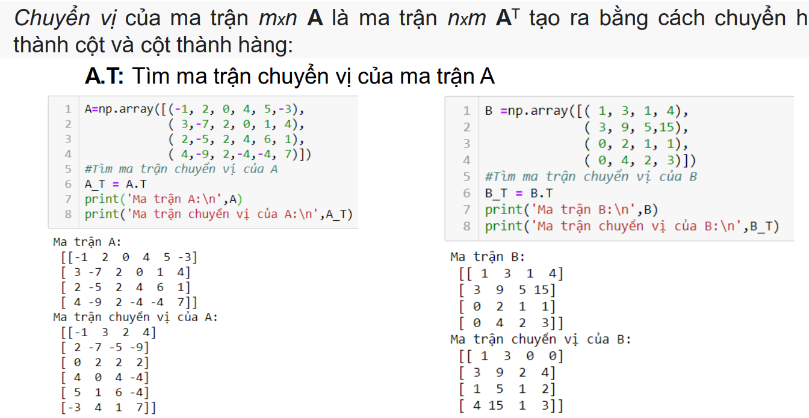
11.2 Ma trận chuyển vị

Slide 47
12. Bài tập

